Slide 1
Врсте паралелограма
Наставник: Данијела Пилиповић
ОШ ,,Доситеј Обрадовић’’
Приједор

Slide 2
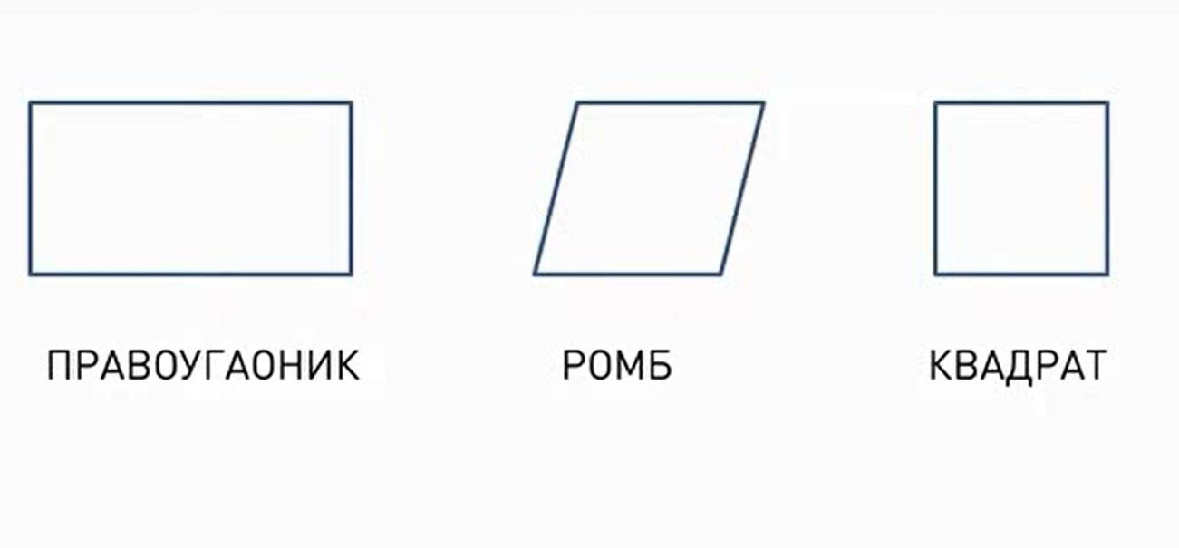

Slide 3
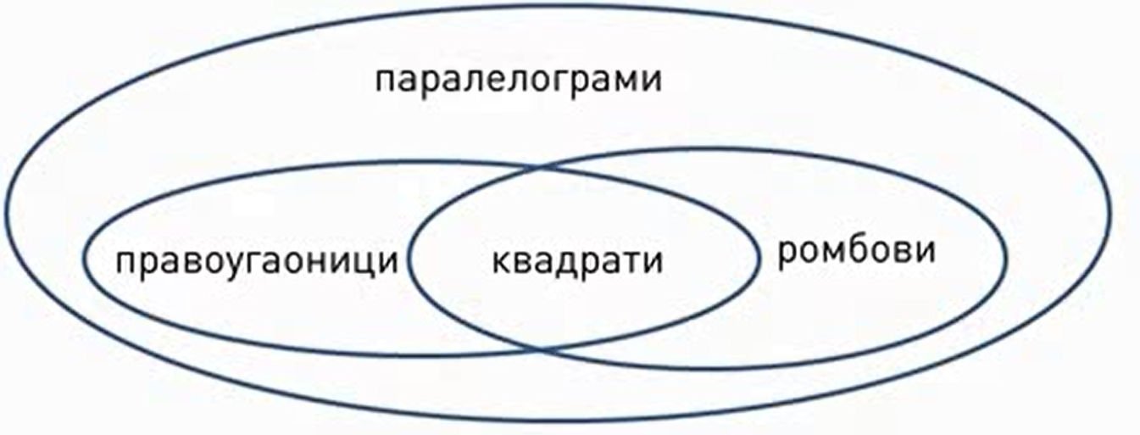

Slide 4
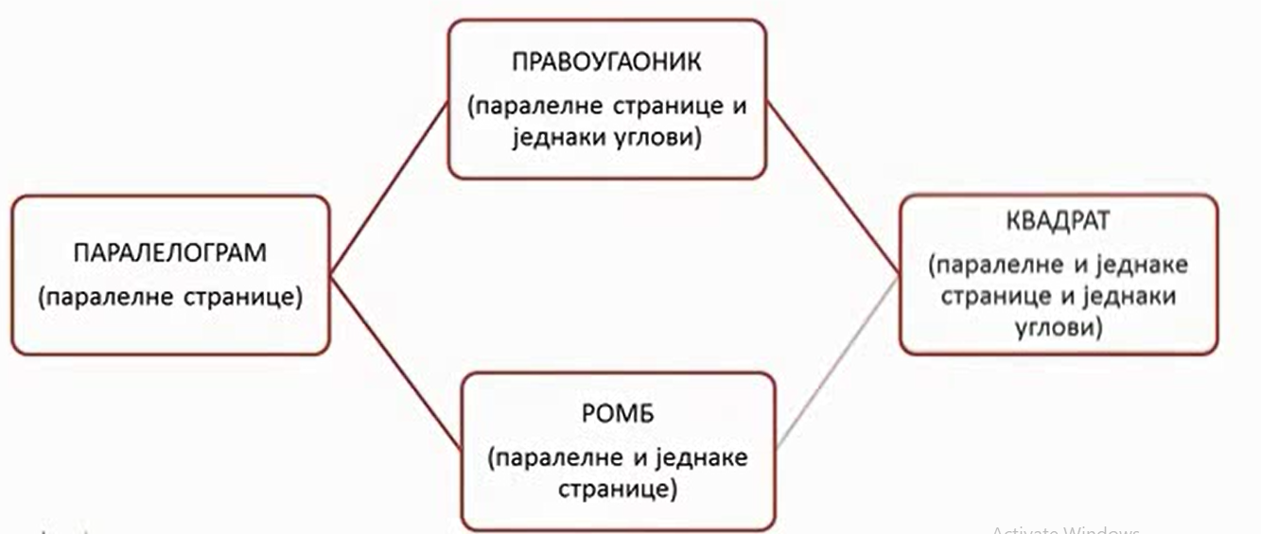

Slide 6
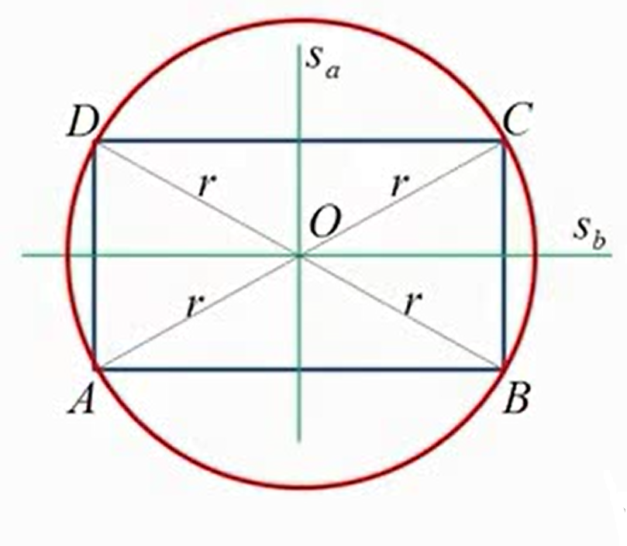
Сваки правоугаоник има двије осе симетрије.
Пресјек симетрала страница, у овом случају
и оса симетрија, представља центар описаног
круга правоугаоника.
О – је центар описаног круга и пресјек
дијагонала правоугаоника

Slide 7
Сви углови правоугаоника су прави ( и спољашњи и унутрашњи).
Дијагонале правоугаоника су једнаке.
Висине правоугаоника се поклапају са његовим страницама.
Правоугаоник је осно симетрична фигура и има двије осе симетрије.
Сваки правоугаоник има описану кружницу чији је центар пресјек дијагонала, а полупречник једнак половини дијагонале.

Slide 8
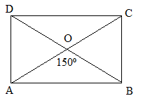
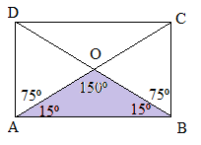
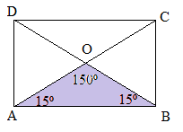
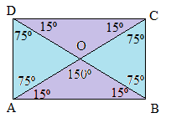
Примјер 1:
Један угао измећу дијагонала правоугаоника износи 150⁰. Израчунајмо углове између дијагонала и страница правоугаоника.
Слика 1
Слика 3
Слика 2
Слика 4

Slide 10
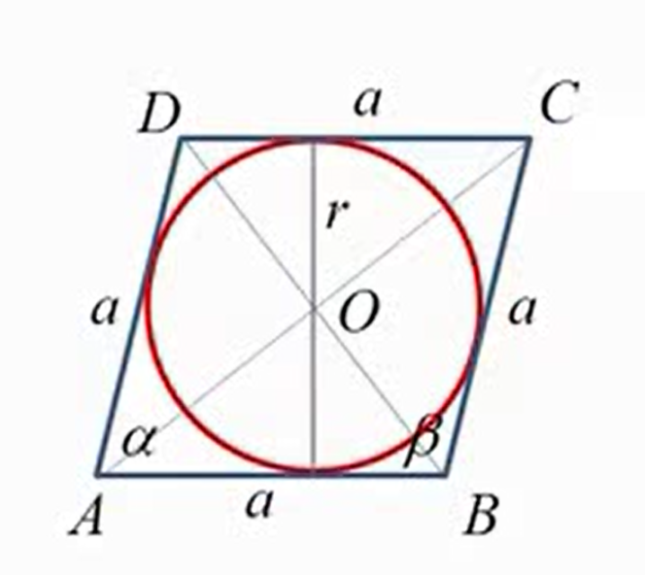
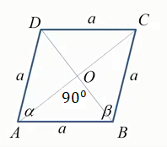
Тачка О је центар уписаног круга ромба и пресјек дијагонала ромба
У
важи:
Дијагонале ромба се сијеку по правим углом.

Slide 11
Странице ромба су једнаких дужина.
Симетрале унутрашњих углова ромба садрже дијагонале ромба.
Ромб је осносиметричнафигура, има двије осе симетрије (дијагонале ромба).
Дијагонале ромба су узајамно нормалне.
Сваки ромб има уписану кружницу чији је центар пресјек дијагонала, а полупречник једнак половини висине.

Slide 13
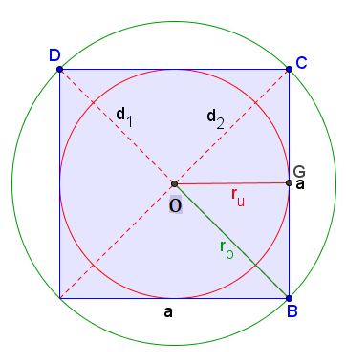
Квадрат има и уписану и описану кружницу,
центар обе кружнице је пресјек дијагонала.

Slide 14
Домаћа задаћа:
1. задатак страна 168. (књига)
2. задатак страна 168. (књига)
7. задатак страна 168. (књига)

Slide 15
Хвала на пажњи !

